Slide 1
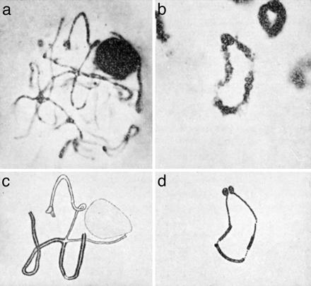
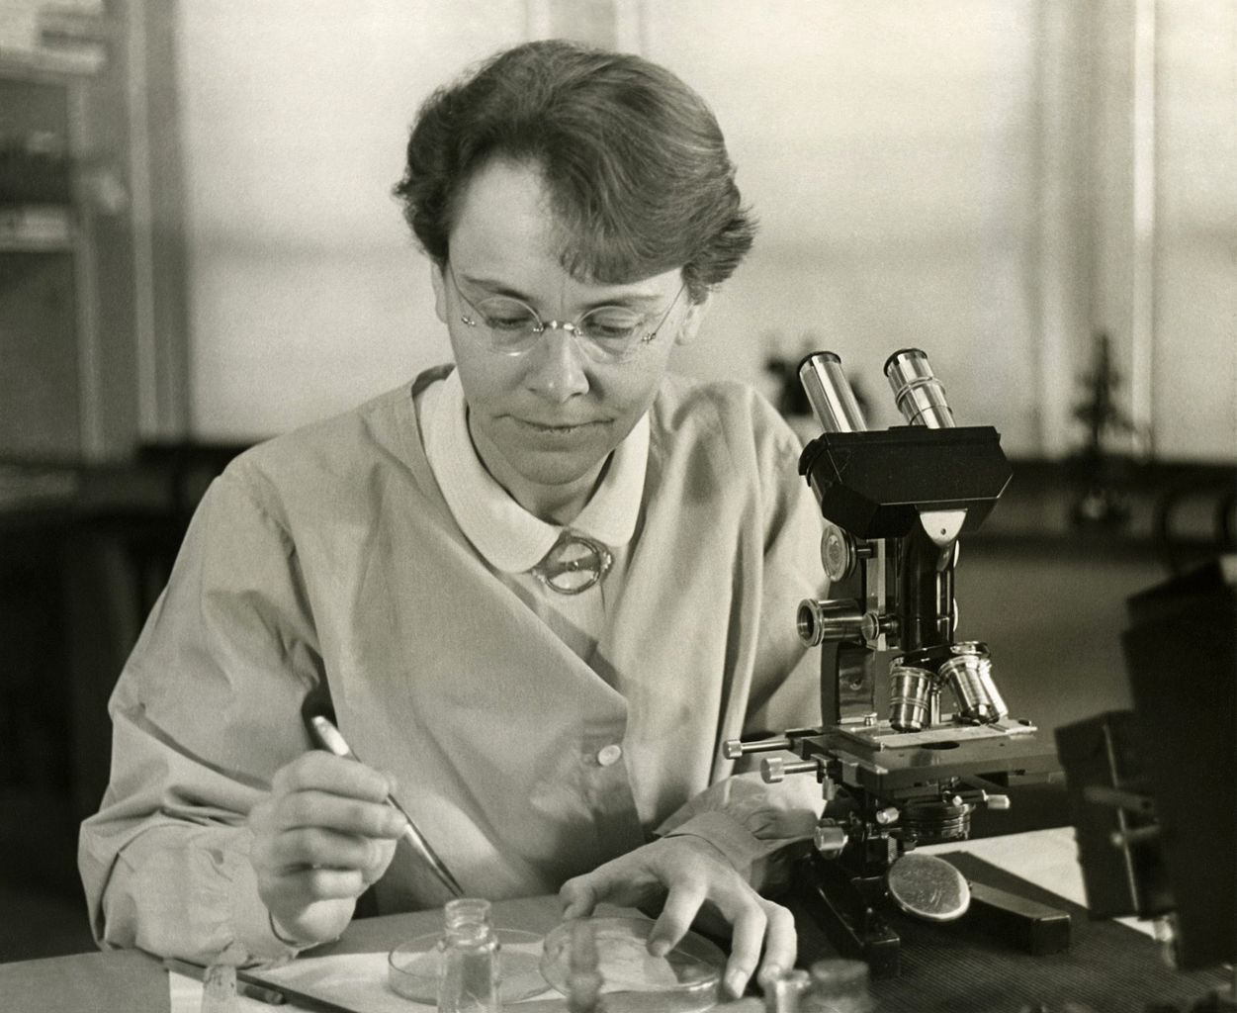
SCIENTIST PROFILE
看见
「跳跃基因」
的女人
芭芭拉·麦克林托克 Barbara McClintock
1902.06.16 – 1992.09.02 · 美国细胞遗传学家
1983 年诺贝尔生理学或医学奖得主 · 史上唯一独立获此奖的女性

Slide 2
01 · 她是谁
一段被玉米串起来的 90 年人生
1902
1927
1931
1951
1983
出生于美国康涅狄格州，从小性格独立，偏爱独处
获康奈尔大学植物学博士，正式开始玉米遗传学研究
在显微镜下证明基因位于染色体上，奠定现代遗传学实验基础
在冷泉港学术会议上提出「跳跃基因」理论，被同行沉默三十年
81 岁独得诺贝尔生理学或医学奖，该奖史上唯一独立获奖女性
Notes:
五个关键节点，每个一句话。

Slide 3
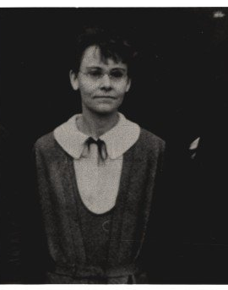
01 · 时代与家庭
她出生在一个不允许女性做科学的时代
时代背景
遗传学刚起步，学界认为基因固定在染色体上不动
康奈尔当时不招女生主修遗传学
家庭背景
父亲是医生，思想开明，支持她上大学
母亲反对她读书，怕她嫁不出去
从小性格独立，偏爱独处思考
1920 年代，年轻的 Barbara McClintock
Notes:
外部环境不允许女性做科学，父亲开明支持。

Slide 4
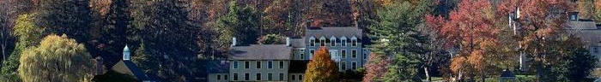
01 · 学术之路
三段路：康奈尔起步、密苏里受挫、冷泉港扎根
1919 – 1927
1927 – 1941
1941 – 1992
康奈尔大学
密苏里大学
冷泉港实验室
25 岁拿博士，被教授破格拉进当时不招女生的遗传项目。
院长当面告诉她永远不会晋升。她看清天花板，果断辞职。
不用上课、不用申经费，专心种玉米。她在这里做出一生最重要的发现。
冷泉港实验室（Cold Spring Harbor Laboratory），她后半生的家
Notes:
三段路。

Slide 5
02 · 核心贡献之一 · 1931
第一次：她在显微镜下证明了基因就在染色体上
1931 年里程碑
她和 Harriet Creighton 盯着玉米第 9 号染色体上一个容易辨认的「深色结节」：
染色体交叉互换，形态变化 ↔ 籽粒颜色、糯性等性状一一对应
首次在细胞学层面证明：基因确实位于染色体上，交叉互换带来基因重组
这是摩尔根染色体遗传理论的直接实验证据。
玉米染色体显微照片，9 号染色体末端深色结节清晰可见
Notes:
1931年，她29岁。

Slide 6
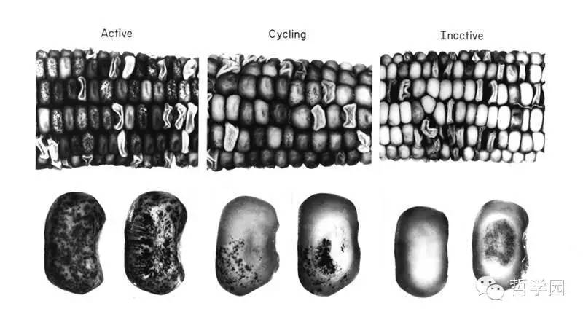
02 · 核心贡献之二 · 1951
第二次：她发现基因不是固定的珠子，而是会「跳」
Ac / Ds 调控系统
Ds 插入色素基因 → 色素中断，籽粒发白
Ac 让 Ds 跳走 → 色素恢复，出现紫斑
这两段 DNA 可以在染色体之间移动
玉米粒色斑表型：Active（活跃斑驳）→ Cycling → Inactive（失色均匀）
今天我们知道：人类基因组近一半序列都是这类转座元件——它是基因调控、表观遗传、免疫与肿瘤研究的底层语言。
Notes:
她最颠覆的发现。

Slide 7
03 · 她经历了什么
1951 年报告结束后，台下沉默了三十年
1951 · 冷泉港学术年会
她讲完，全场沉默
「基因会移动」完全颠覆共识，同行觉得荒唐
有人私下怀疑她的精神状态
她没有争辩，默默回到玉米田继续观察
1970s – 1983 · 分子生物学追上她
整个学界终于追上了她
细菌、动物、人体基因组里都发现了可移动 DNA
1983 年，81 岁的她独自获得诺贝尔奖
1947 年，她在冷泉港实验室的显微镜前
Notes:
1951年报告跳跃基因，台下沉默。

Slide 8
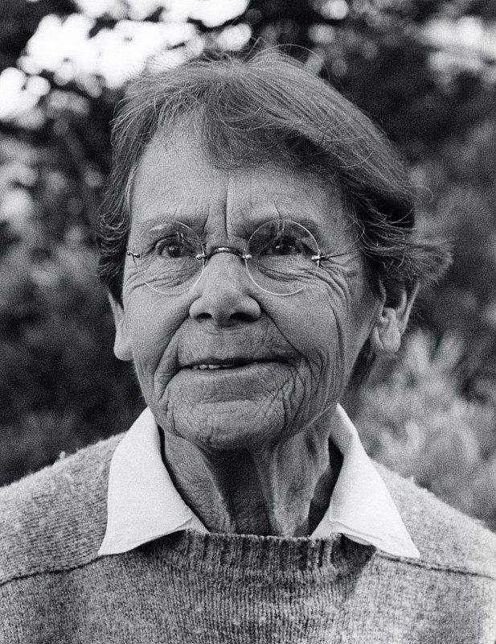
03 · 迟到的荣誉 · 1983
81 岁，她独自走上
斯德哥尔摩的领奖台
1944 年当选美国国家科学院院士，史上第三位女性院士
1983 年获诺贝尔生理学或医学奖，该奖史上唯一一位独立获奖的女性
评奖词：表彰她发现转座子（transposable elements）
她没有子女，把一生都给了那片玉米田
晚年的 Barbara McClintock，摄于冷泉港
Notes:
1983年，81岁。

Slide 9
04 · 她留给我们什么
启示
01
重大发现，常常超前于时代
02
相信你的数据，而不是权威
短期不被理解是常态。扎实、长期的观察，才能产出真正改写学科的成果。
所有人都说你错了，先回去看你的实验。她用 32 年证明了这一点。
03
科研道路不止「做大教授」一条
04
细节里藏着大问题
选一个能让你安心做实验的环境，比追头衔更重要。
她的工具只是一台显微镜和一片玉米田。把一个系统看透，比追十个风口更有力量。
Notes:
四点启示。

Slide 10
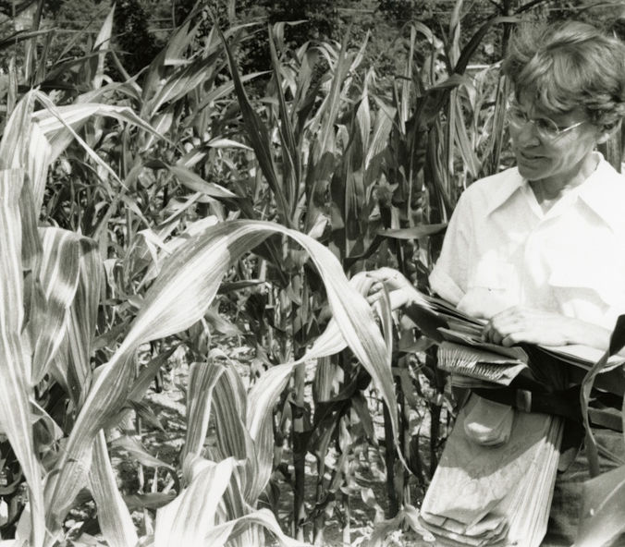
"
如果你确信自己走在正确的路上，
内心拥有这份认知，
那么无论别人说什么，都无法把你拉下来。
1946 年，她在自己的玉米田里
—— Barbara McClintock (1902–1992)
感谢聆听 · 欢迎讨论
Notes:
最后用她自己的一句话收尾。

